Slide 1
Intercambio lingüístico y cultural
Hecho por:
Kauzar, Hallar, Amy,Yusra, Maisam, Hamza, Zacarías, Salma y Omar.
Alumnos/as de 6º nivel del C.E.I.P. PEDRO DE ESTOPIÑÁN DE MELILLA

Slide 2
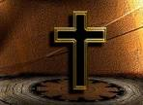
el cristianismo.
El cristianismo (del latin cristianismus, y este del griego Xpiotaviohos) 3 es una religion abrahámica monoteísta basada en la vida y la enseñanza atribuidas a jesús de nazaret , representadas en el canon bíblico - que recoge tanto el antiguo como el nuevo testamento- Los cristianos creen que Jesús es el hijo de Dios, así como el Mesías (o Cristo) profetizado en el Antiguo Testamento, que murió crucificado para la redención de los pecados del género humano, y que resucitó al tercer día.

Slide 3
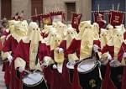
Fiestas Cristianas
Cada año de forma cíclica, la Iglesia Católica Apostólica Romana celebra varios acontecimientos relacionados con la historia de Jesucristo, esta ordenación se conoce como calendario litúrgico.
En ocasiones se trata de festividades, otras veces conmemoraciones, celebraciones solemnes o luto.
La mayoría de los eventos no tienen fecha fija, la que es diferente cada año.

Slide 4
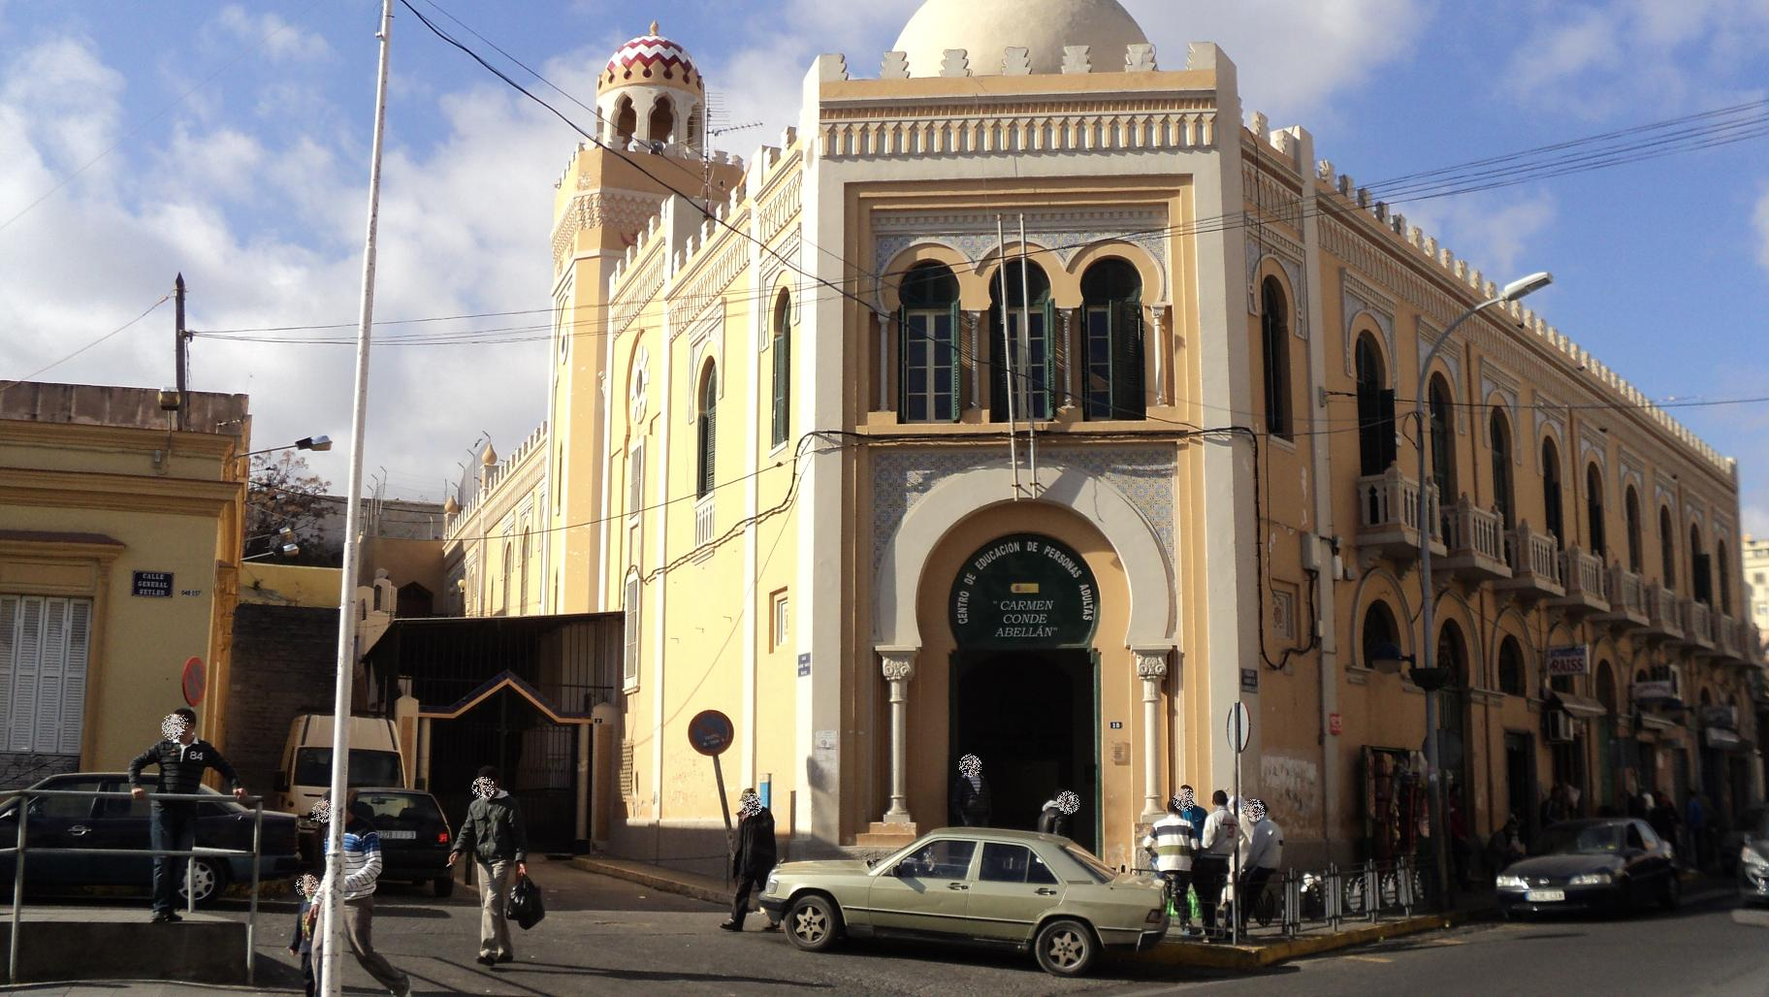
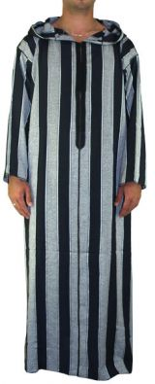
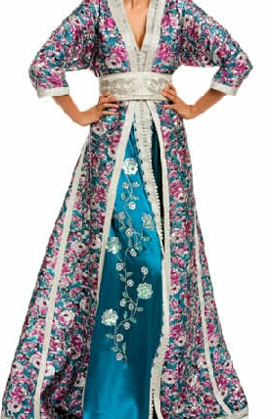
La religión musulmana.
La religión musulmana es una de las principales religiones en MELILLA.
y también hay muchas mezquitas que es el lugar donde meditamos…
En nuestra religión hablamos dos idiomas el rifeño y el árabe.
Celebramos muchas fiestas :el Ramadán
la vestimenta musulmana
Sin embargo en las fiestas nos ponemos nuestras vestimentas tradicionales , pero cuando no tenemos fiestas nos vestimos normal.
Mezquita central de melillA

Slide 5
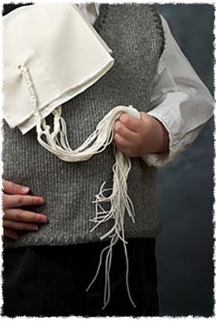
Los Judíos
Vestimenta Judía y Sinagoga.
El judaísmo es la religión del pueblo judío y comprende un sistema de creencias, doctrinas, ritos y costumbres que fueron sistematizados en una basta literatura, a partir del siglo I d.C. Sin embargo, el origen del judaísmo es ciertamente anterior y se remonta hacia dos milenios a.C. En Canaán, parte actual de Israel.
Los Tzitzit que son un tipo de falda para los hombres,la kipá y el talit. En la antigüedad debíamos colgar cuatro flecos de nuestra ropa; pero ahora los hombres y niños tienen dos formas de cumplir con esta mitzvá cada dia.
La sinagoga es la Iglesia de los judíos, celebran fiestas como desde el anochecer del 24 de diciembre la festividad judía del Januká, la fiesta de la iluminación, que se prolongará por espacio de ocho días, en concreto hasta la noche del 31 de diciembre, y que conmemora la victoria del pueblo judío en su lucha contra la invasión que sufrió Israel por parte del imperio griego.

Slide 6
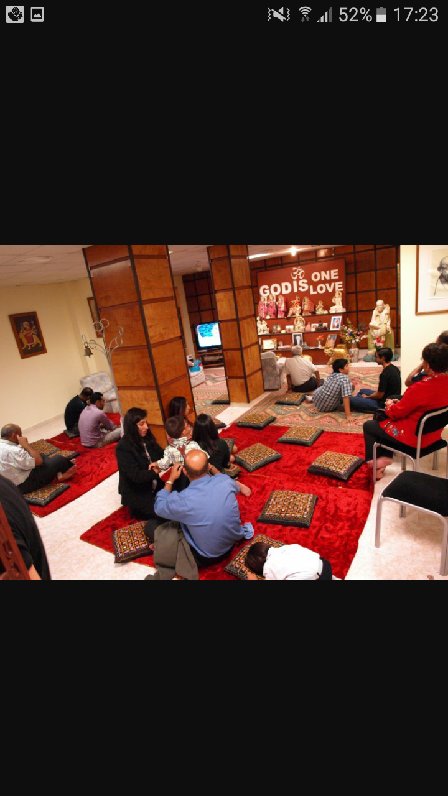
Religión Hindú
FESTIVITIES
El año hindù.El calendario hindù tiene 12 meses lunares, es decir,basados en fases de la luna y un calendario solar que es el normal para su vida cotidiana.Cada año celebran fiestas como el DIWALI,HOLI Y DUSSEHRA.
El hinduismo es la tradición religiosa predominante del subcontinente indio,principalmente en paìses como India y Nepal.Con màs de mil millones de fieles,es la tercera religión màs extendida en el mundo,tras el cristianismo y el islam.

Slide 7
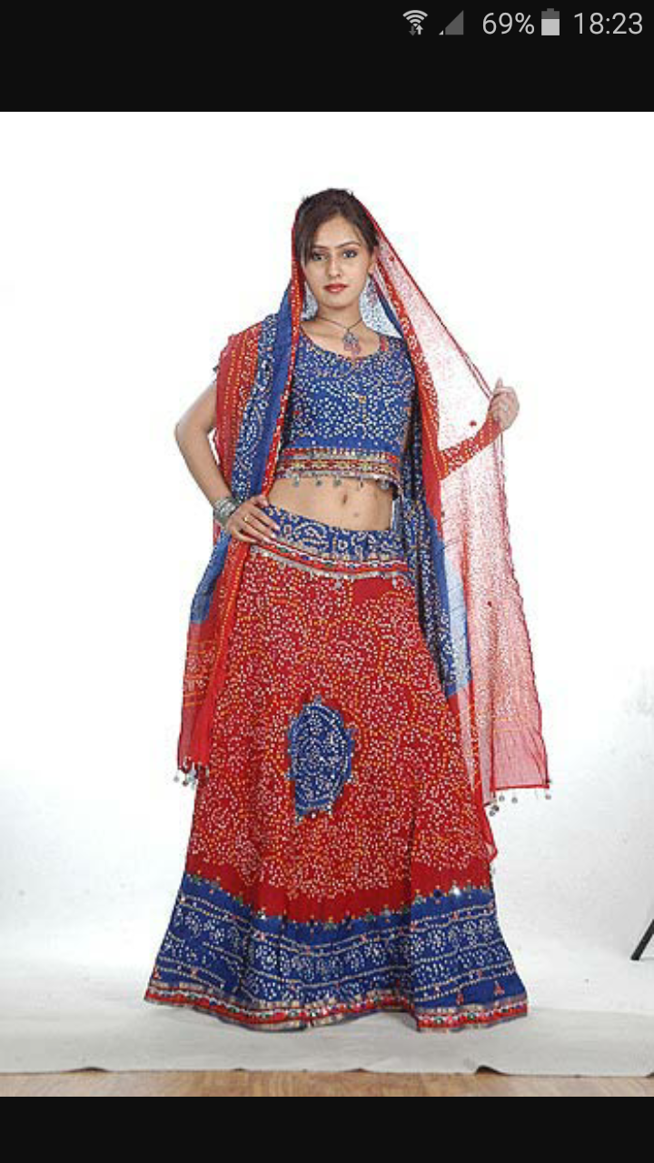
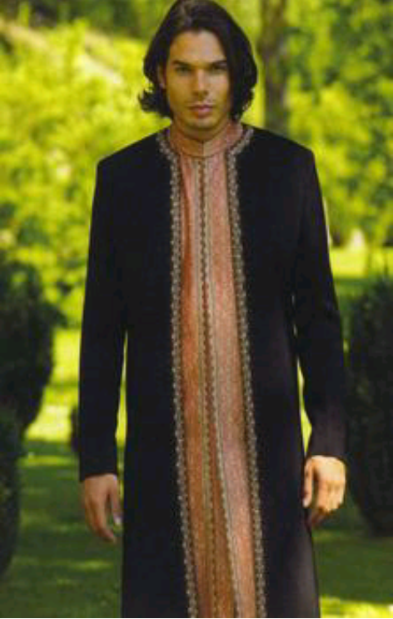
VESTMENT
En el caso de las mujeres la vestimenta colorida y elegante que se usa es el saree o sari .
En la ropa de los hombres hindú, las telas están preparadas para poder soportar cualquier tipo de inclemencia del tiempo o también están enfocadas a las doctrinas de la religión

Slide 8
Los Judíos e Hindú En Melilla
Los judío en melilla, tienen su propio colegio judío privado y tienen una sola sinagoga mientras que los cristianos y musulmanes tenemos más de una iglesia o mezquita. También tienen muchos trabajos y Cierran sus trabajos los viernes por las tardes porque su religión lo prohíbe. Los hindúes se visten de forma normal pero en sus fiestas se visten de forma típica.
The Jewish in Melilla, have got your own school private and have got only one synagogue while, the christian and muslim have got many church and mosque. Have also many work and close its work the friday in the afternoon because their religion forbids it. The hindus vestment is the normal but in festivities, the vestment is shape typical.

